Slide 1

Javascript Training
Case 5: Inheritance & Scoping

Slide 2
Case 5
Inhoud
Prototype
  Class inheritance
  Overridden methods
  Aanroepen super constructor en methods
Scoping

Slide 3
Case 5
Prototyping
Object.prototype
Key | Value
constructor | Object
toString | function() { [native code]}
toLocaleString | function() { [native code]}
valueOf | function() { [native code]}
hasOwnProperty | function() { [native code]}
isPrototypeOf | function() { [native code]}
propertyIsEnumerable | function() { [native code]}
Notes:
Alles methodes op het prototype zijn instance methods
(kunnen alleen op een instance van object worden aangeroepen)

Slide 4
Javascript
Prototype – Class inheritance
Object.prototype
Key | Value
toString | function() { [native code]}
Parent.prototype
Key | Value
toString | function() { /* iets zinvols */ }
parentProperty | null
SubParent.prototype
Key | Value
constructor | SubParent

Slide 5
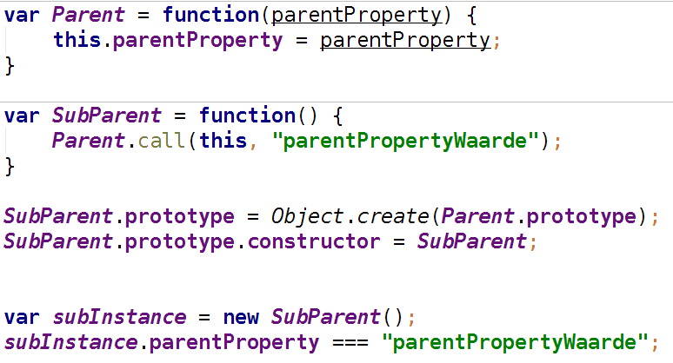
Javascript
Prototype – Class inheritance
Notes:
- Constructor declaratie
- Extends middels prototype
- Instantiatie

Slide 6
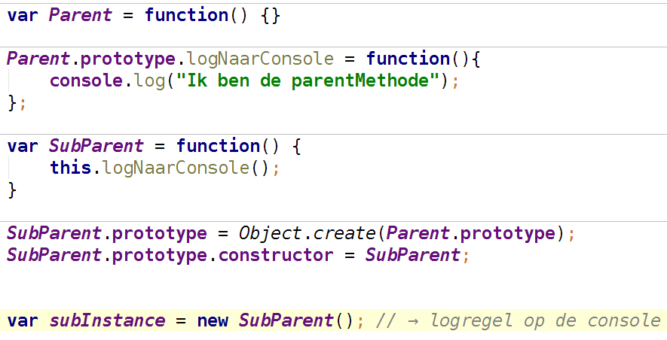
Javascript
Prototype – Class inheritance
Notes:
- Constructor declaratie
- Instance methode toevoegen
- Subclass constructor declaratie
- Extends middels prototype
- Instantiatie

Slide 7
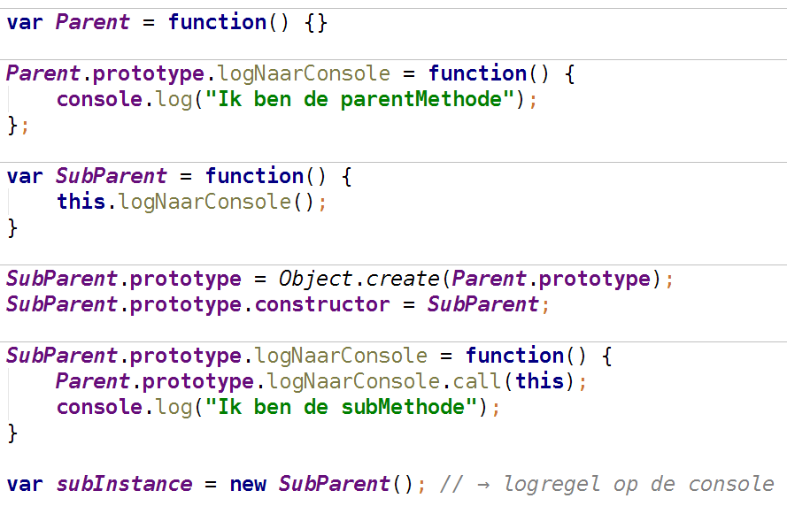
Javascript
Prototype – Overridden method
Notes:
- Subclass instance method override

Slide 8


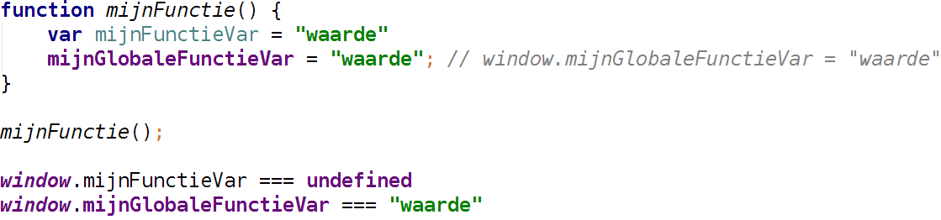
Javascript
Scoping
Global object
Notes:
- Browser → window
- NodeJS → global
Klik → uitleg window
Klik → uitleg functie scoping
IDE kan helpen bij detectie (zie kleuren in functie)
Vragen waar mijnFunctie “leeft”
Klik

Slide 9
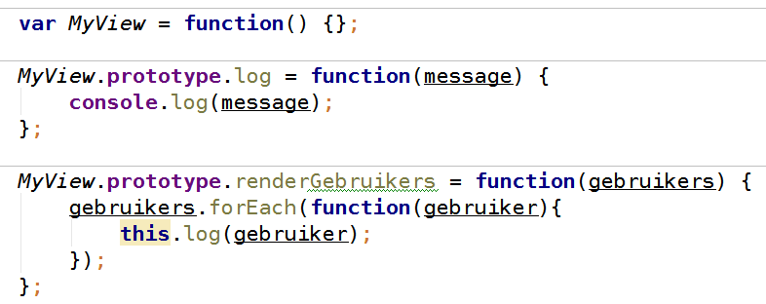
Javascript
Scoping
Notes:
- Browser → window
- NodeJS → global
Klik → uitleg window
Klik → uitleg functie scoping
IDE kan helpen bij detectie (zie kleuren in functie)
Vragen waar mijnFunctie “leeft”
Klik

Slide 10
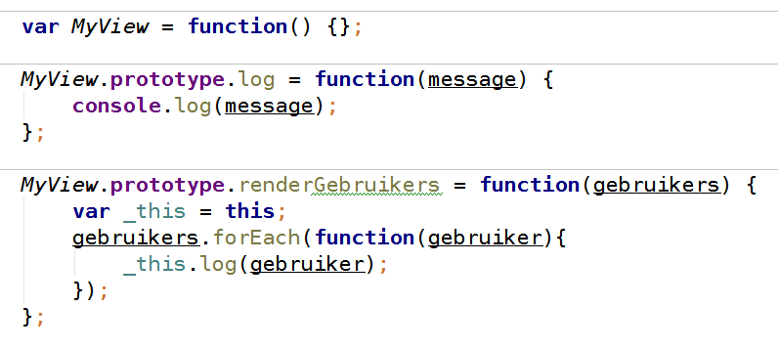
Javascript
Scoping
Notes:
- Browser → window
- NodeJS → global
Klik → uitleg window
Klik → uitleg functie scoping
IDE kan helpen bij detectie (zie kleuren in functie)
Vragen waar mijnFunctie “leeft”
Klik

Slide 11
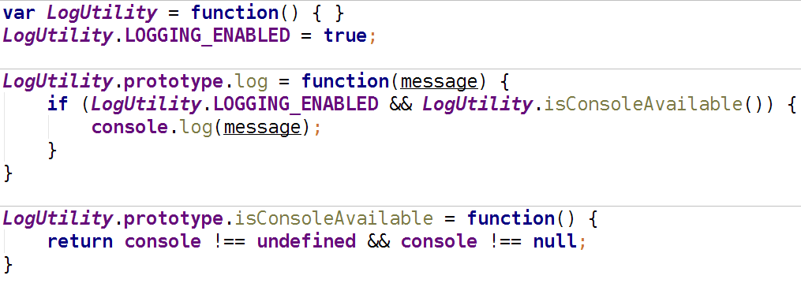
Javascript
Scoping – Module Pattern
Notes:
IsConsoleAvailable zou “private” moeten zijn, niet iedere gebruiker van logutil instance zou die moeten mogen aanroepen
Bespreken externe dependencies (console)
Op te lossen met, klik

Slide 12
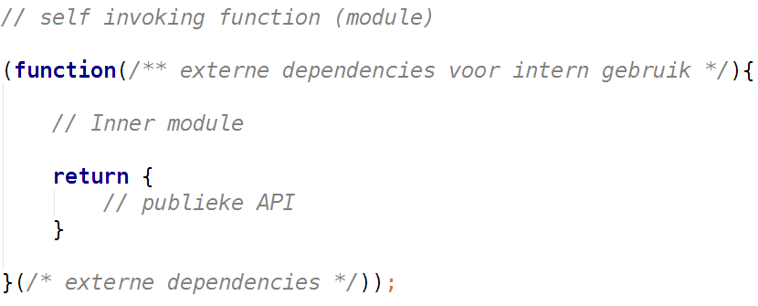
Javascript
Scoping – Module Pattern

Slide 13
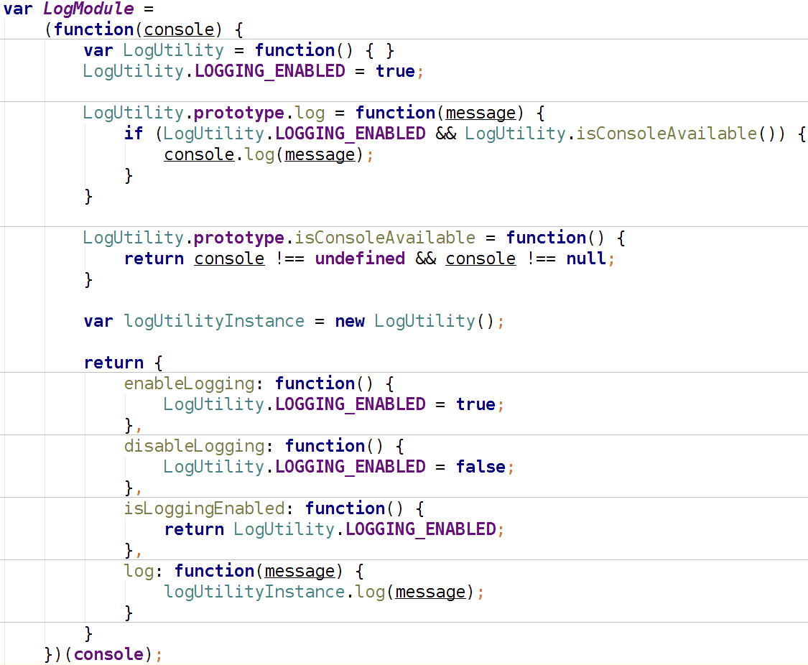

Slide 14
